Slide 1

CMS-система для медиа-портала с поддержкой статей, видео и подкастов.
Новикова Наталья Михайловна
“Разработка IT-продукта”

Slide 2

Цели и задачи
Цель: Разработать CMS для медиа-портала с высокопроизводительной аналитикой
Задачи:
Реализовать CRUD для контента (статьи, видео, подкасты)
Внедрить Redis для кэширования и real-time аналитики
Обеспечить безопасность через JWT
Достичь покрытия тестами ≥80%

Slide 3
Обоснование технологий (Java + Redis)
Технология | Почему выбрана
Java 17 + Spring Boot 3 | Промышленный стандарт, экосистема, безопасность
PostgreSQL | Надежная СУБД для хранения контента
Redis | In-memory скорость, структуры данных (INCR, ZSET, SET)
Docker | Изоляция, воспроизводимость окружения

Slide 4
Функциональные требования к системе
Регистрация / авторизация пользователей
CRUD операции для статей, видео, подкастов
Подсчет просмотров в реальном времени
Топ популярного контента
Персональные рекомендации

Slide 5
Нефункциональные требования к системе
Время отклика API < 100ms (благодаря Redis)
Горизонтальное масштабирование
Атомарность операций счётчиков
Покрытие тестами ≥80%

Slide 6
Архитектура и дизайн системы
Классическая 3-tier с выделенным слоем безопасности
Хранение данных:
PostgreSQL — основное хранилище (контент, пользователи)
Redis — кэш + real-time аналитика
Безопасность:
JWT токены (stateless аутентификация)
Spring Security фильтры
Слой | Назначение
Controller | REST API, Валидация запросов, маршрутизация
Service | Бизнес - логика, транзакции, кеширование
Repository | Абстракция доступа к данным (JPA)

Slide 7
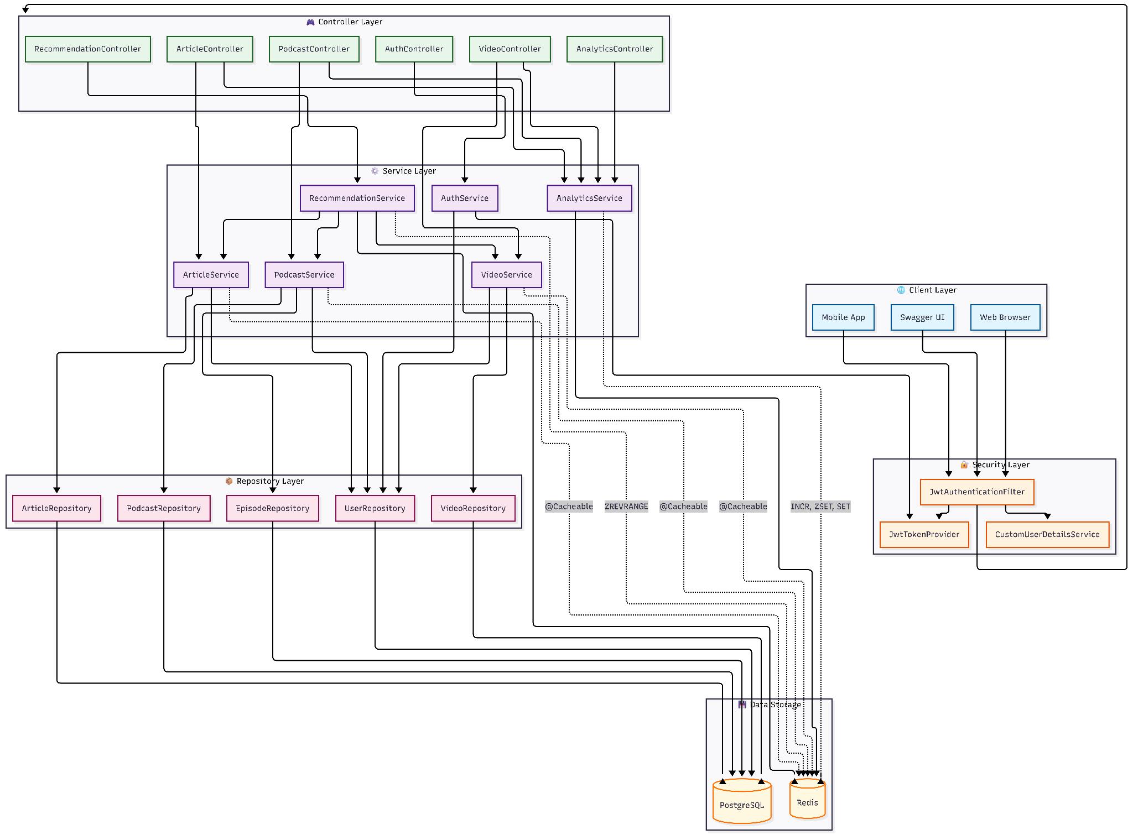

Slide 8
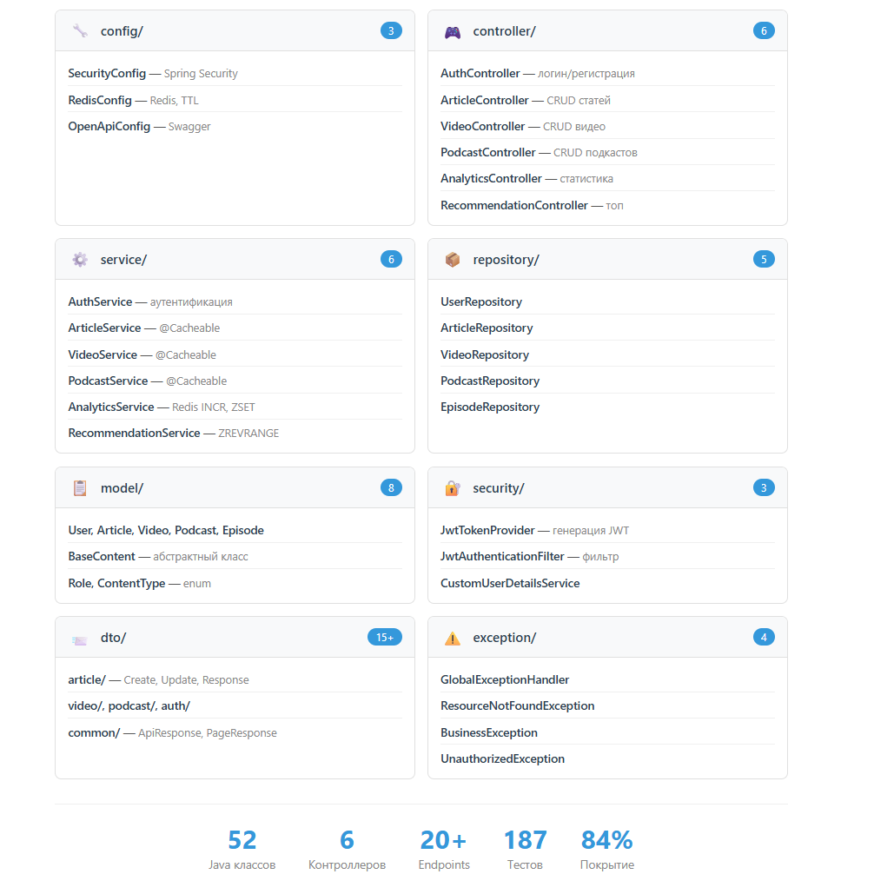
Структура проекта

Slide 9
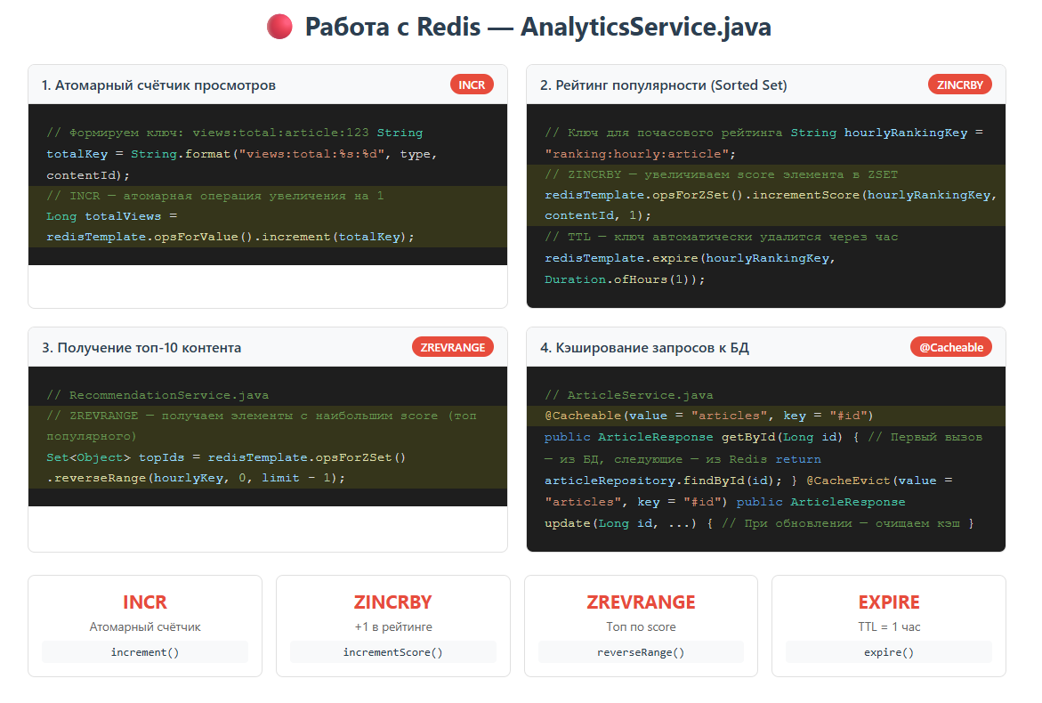
Код Redis

Slide 10
Безопасность (JWT + Spring Security)
Как работает:
Логин → получаем JWT токен
Запрос → отправляем токен в заголовке Authorization: Bearer
Сервер → проверяет подпись и срок действия
Что защищено:
✅ Создание/редактирование контента
✅ Удаление данных
🌍 Чтение — публичное

Slide 11
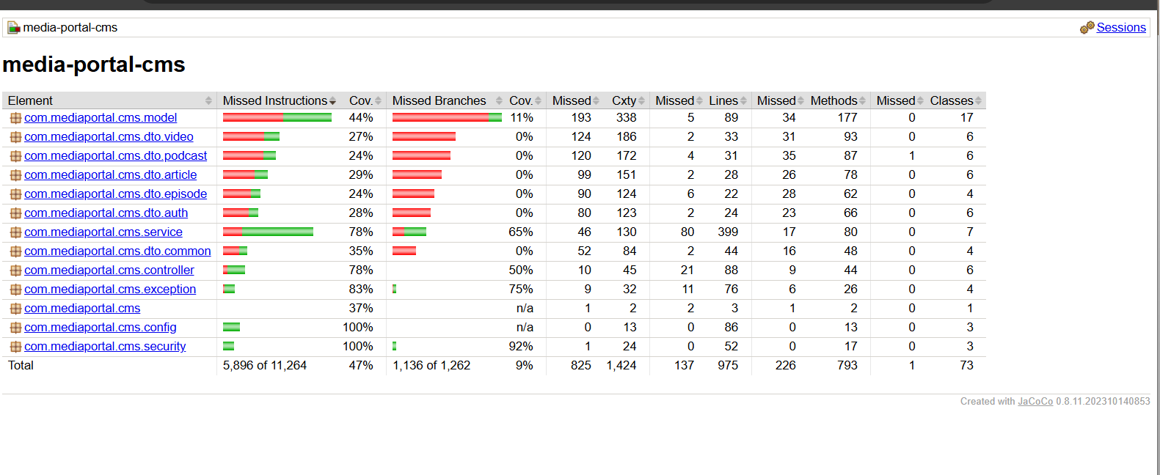
Тестирование

Slide 12
Тестирование
Всего тестов | 187
Пройдено | 187 - 100%
Покрытие кода | ~84% строк
Классов покрыто | 73
Типы тестов:
Unit-тесты сервисов — ArticleService, VideoService, PodcastService, AuthService, AnalyticsService, RecommendationService
Тесты контроллеров — с MockMvc (интеграционные)
Тесты безопасности — JWT, аутентификация
Тесты обработки ошибок — GlobalExceptionHandler
Инструменты:
JUnit 5 — фреймворк тестирования
Mockito — моки зависимостей
Spring Boot Test — тесты контроллеров
JaCoCo — отчёт о покрытии

Slide 13
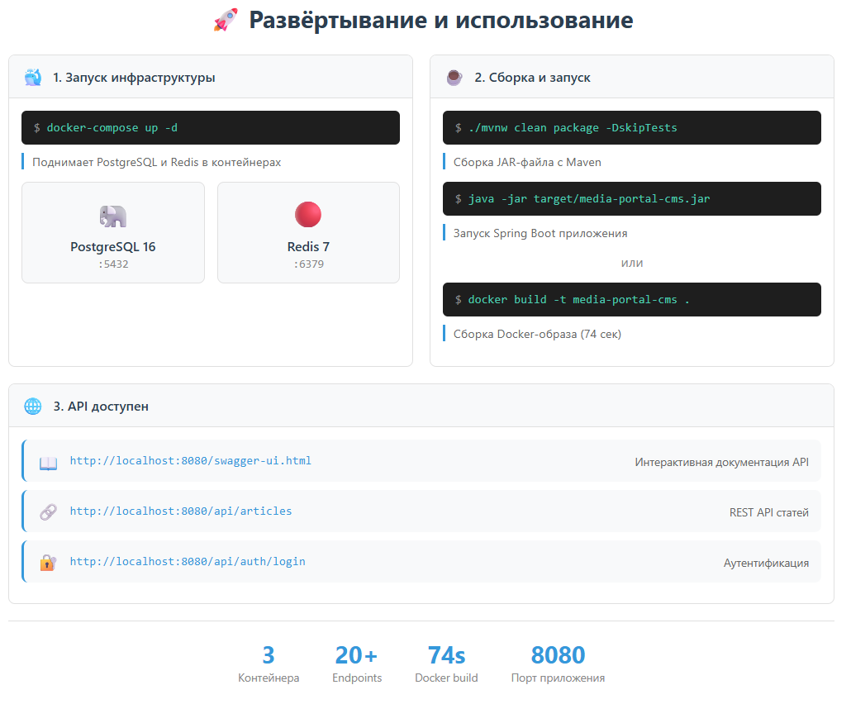
Развертывание и использование

Slide 14
Анализ и оценка результатов
Метритка | Результат | Цель
Покрытие тестами | 84% | ≥80%
Количество тестов | 187 | -
Java классов | 52 | -
REST endpoints | 20+ | -
Время сборки Docker | 74 сек | -
Что реализовано:
CRUD API — статьи, видео, подкасты
Real-time аналитика — Redis INCR, ZSET
Рекомендации — топ контента по просмотрам
JWT аутентификация — stateless безопасность
Кэширование — @Cacheable с Redis
Контейнеризация — Docker + Docker Compose
Производительность Redis:
INCR — O(1), атомарность
ZSET — O(log N), сортировка
TTL — автоочистка через 1 час

Slide 15
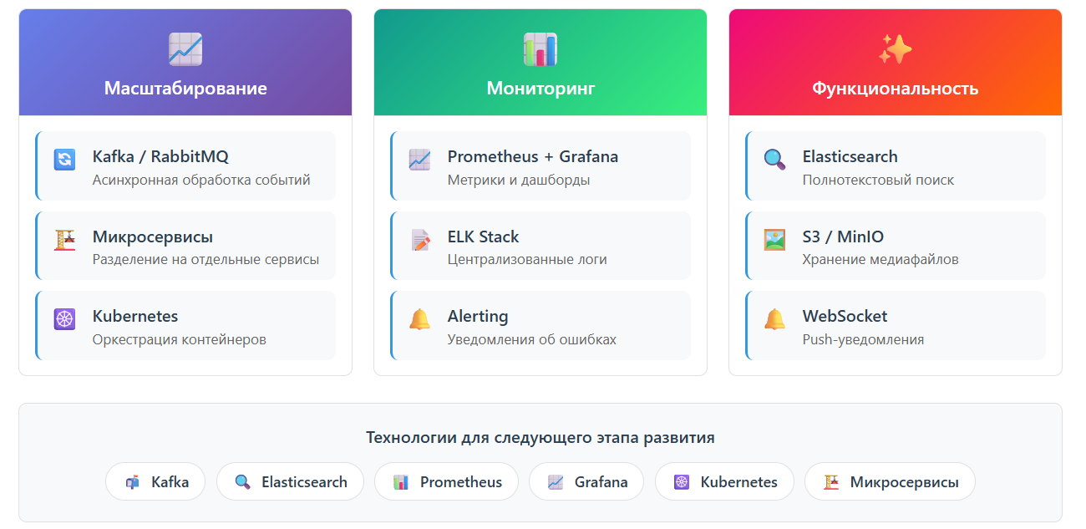
Что можно было улучшить

Slide 16
